Slide 1


TRƯỜNG TIỂU HỌC GIANG BIÊN
TOÁN 3
Vẽ trang trí hình tròn

Slide 2

Khởi động

Slide 3

Cho hình tròn sau đây:
C
O
G
1. Đọc tên tâm và các bán kính của hình tròn.
Q
L
2. Đọc tên tâm và các đường kính của hình tròn.
E
B
K

Slide 4


Thứ … ngày … tháng … năm 20 …
Toán
Vẽ trang trí hình tròn

Slide 5


Luyện tập

Slide 6
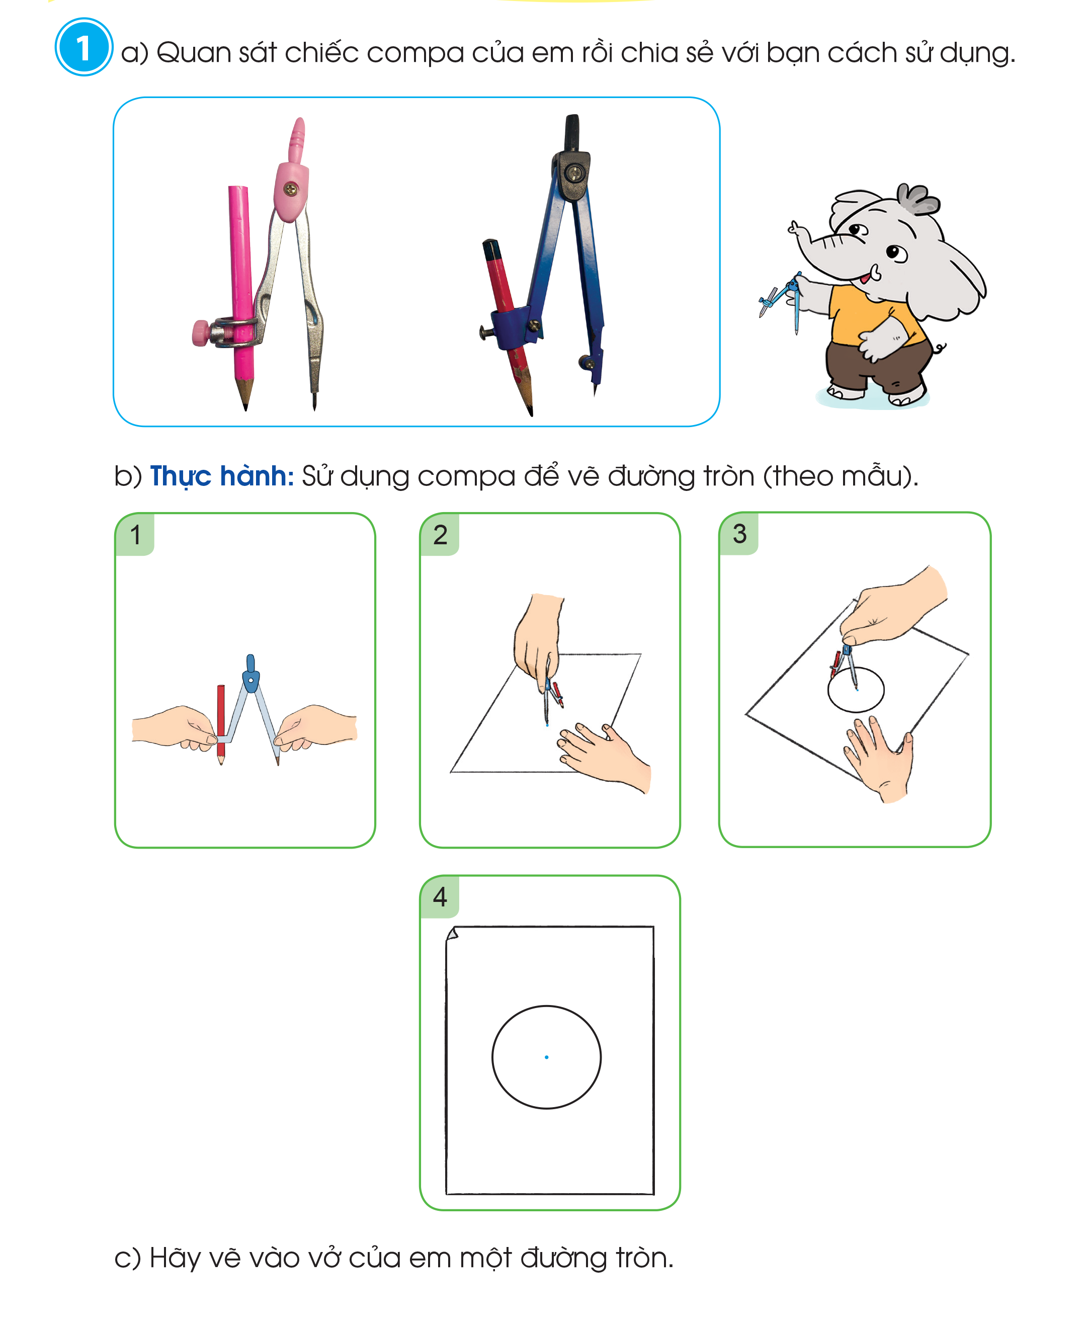
1
a) Quan sát chiếc compa của em rồi chia sẻ với bạn cách sử dụng.

Slide 7
1
b) Thực hành: Sử dụng compa để vẽ đường tròn (theo mẫu)
c) Hãy vẽ vào vở em một đường tròn.

Slide 8
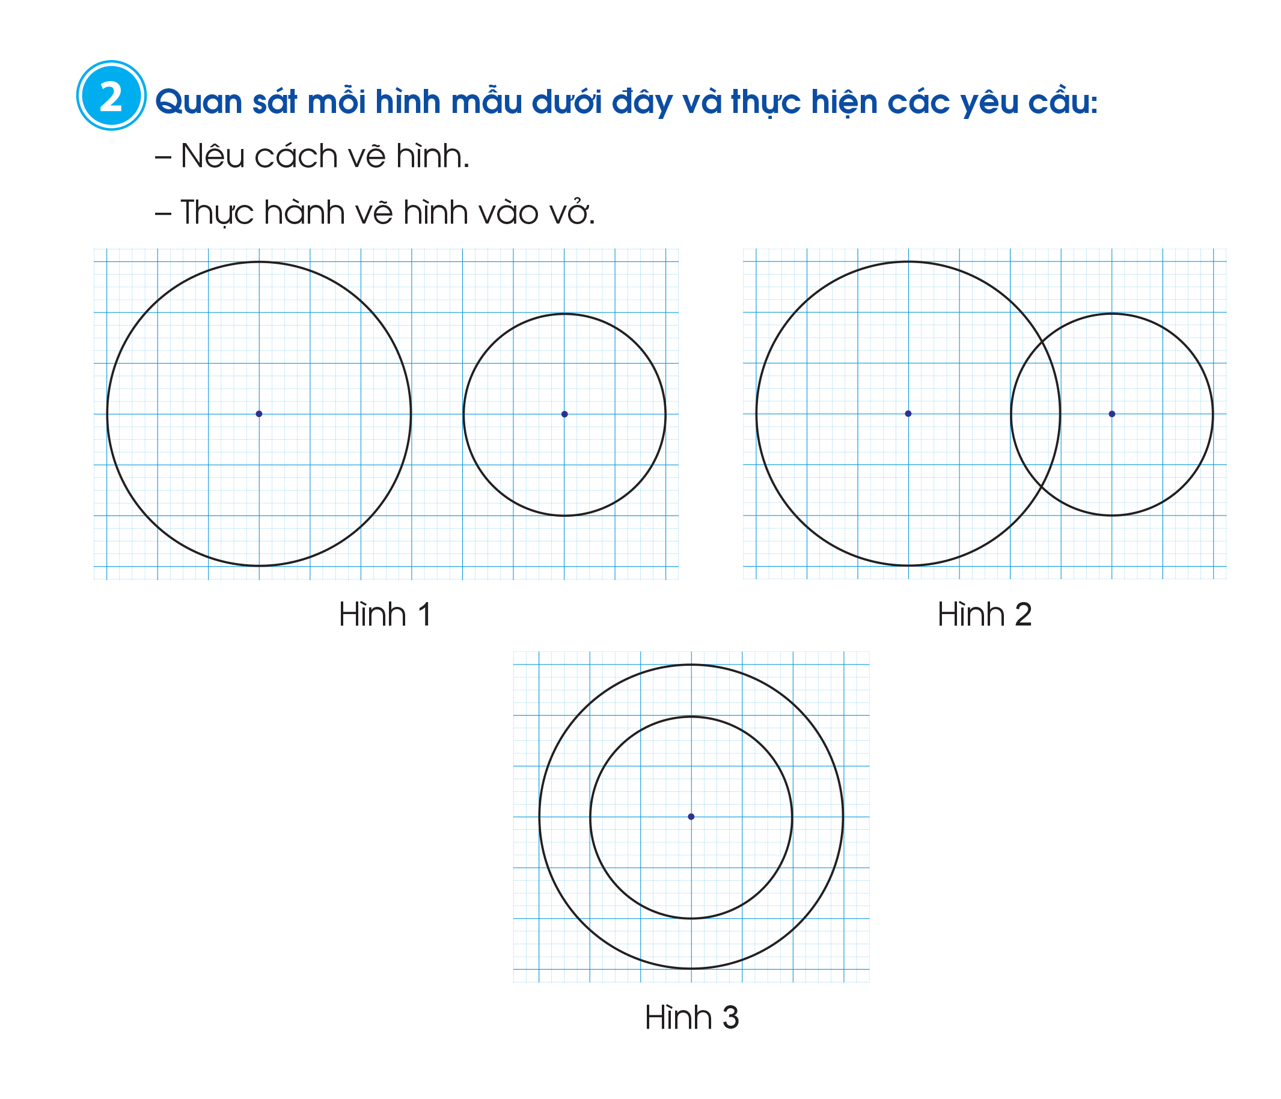
2
Quan sát mỗi hình dưới đây và thực hiện các yêu cầu:
Hình 2
Hình 1
Hình 3
Nêu cách vẽ hình.
Thực hành vẽ hình vào vở.

Slide 9
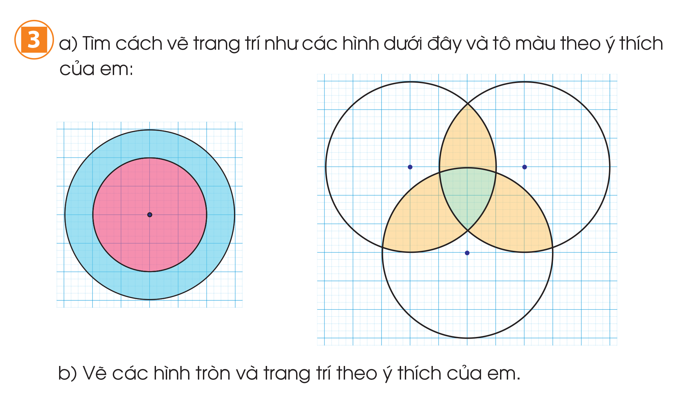
3
a) Tìm cách vẽ trang trí như các hình dưới đây và tô màu theo ý thích của em:
Notes:
GV cho HS lên chỉ tranh

Slide 10



3
b) Vẽ các hình tròn và trang trí theo ý thích của em
Notes:
GV cho HS lên chỉ tranh

Slide 11
Dặn dò

Slide 12
Tạm biệt các em

